Slide 1
Aula
Funções Se e Se aninhado

Slide 2

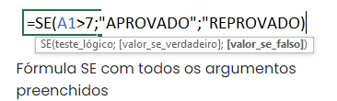
Função Se.
A Fórmula SE é uma fórmula condicional, ou seja, a princípio teremos dois resultados para uma condição, um verdadeiro e um falso. Então ao analisar uma condição só podemos obter esses dois resultados e é exatamente isso que essa fórmula vai fazer, vai analisar uma condição e baseado no resultado vai retornar um valor/texto/fórmula caso essa condição seja verdadeira e o mesmo acontece caso o resultado seja falso.
Quando utilizar essa função?
Essa fórmula é utilizada em diversas ocasiões, mas a principal finalidade é quando queremos analisar uma condição para dar um resultado, por exemplo, se em uma escola a média para aprovação é de 7 pontos, para que o professor não tenha que fazer aluno por aluno para verificar se cada um está aprovado ou reprovado é possível utilizar a fórmula SE.
Neste caso ele iria verificar se a nota do aluno é maior que 7 por exemplo, se for maior que 7 o aluno está aprovado, caso contrário está reprovado.

Slide 3
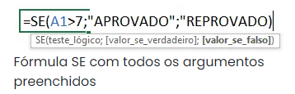
Quando utilizar essa função?
Essa fórmula é utilizada em diversas ocasiões, mas a principal finalidade é quando queremos analisar uma condição para dar um resultado, por exemplo, se em uma escola a média para aprovação é de 7 pontos, para que o professor não tenha que fazer aluno por aluno para verificar se cada um está aprovado ou reprovado é possível utilizar a fórmula SE.
Neste caso ele iria verificar se a nota do aluno é maior que 7 por exemplo, se for maior que 7 o aluno está aprovado, caso contrário está reprovado.
Esse é um exemplo bem simples, mas explica bem como utilizar a fórmula SE. É importante lembrar que essa fórmula possui sempre 2 resultados, um para verdadeiro e um para falso, e, no entanto, nunca teremos os dois resultados ao mesmo tempo.

Slide 4
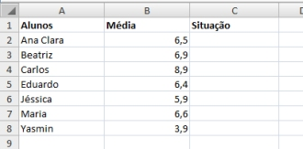
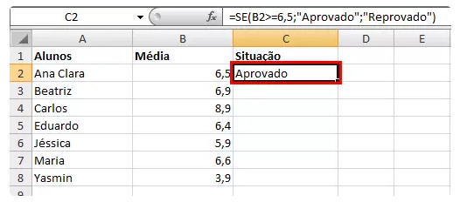
exemplo
Após dispor os dados na planilha, reserve uma coluna ao lado para colocação da situação destes alunos.
Na primeira célula referente aos resultados, aplique a função
=SE(B2>=6,5;"Aprovado";"Reprovado"), a qual significa que, se o valor da célula B2 for maior ou igual a 6,5, o resultado será Aprovado e, caso contrário, retornará Reprovado.
Ao aplicar a fórmula observe o resultado.

Slide 5
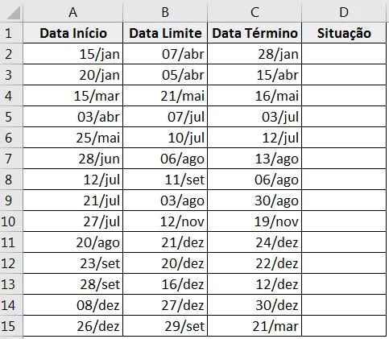
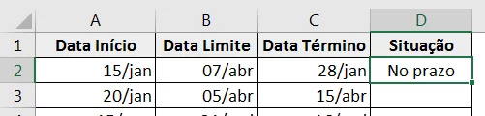
Neste exemplo para analisar a fórmula SE será a análise de datas, ou seja, vamos analisar uma tabela com datas de entrega de um projeto. Então vamos utilizar a fórmula SE para verificar automaticamente se o projeto foi entregue no prazo ou não.
Nesta tabela temos a data de início do projeto, a data limite para a entrega e a data em que o projeto foi finalizado (término). Como esses dados podemos analisar se o projeto está no prazo ou atrasado. Para isso será necessário comparar a data de término com a data limite.
Fórmula inserida na célula D2 da tabela

Slide 6
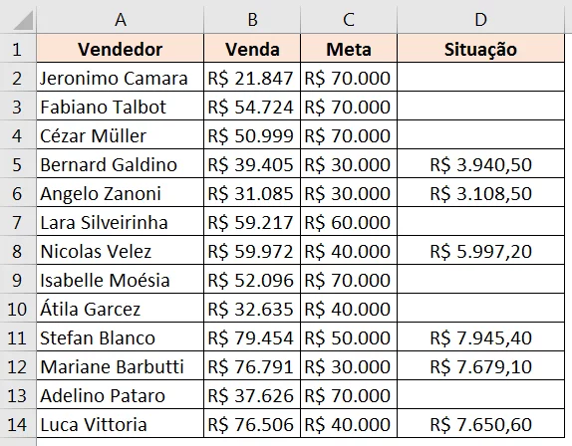
Neste outro exemplo, vamos verificar quem atingiu a meta e se atingiu o funcionário vai ganhar 10% do valor como bônus se não fica vazio.

Slide 7
Se Aninhado
A função SE aninhada no Excel é muito importante, pois nem sempre você consegue resolver a situações somente com a função SE. Com a função SE você só consegue resolver duas situações. Por exemplo, se o aluno está aprovado ou reprovado, mas não consegue saber se o aluno está de exame final, pois agora temos três condições.
Embora a função SE aninhada permita você usar 64 combinações diferentes, não é aconselhável usar tudo isso a não ser em casos bem específicos.
Vamos a um exemplo:
Você é o responsável pelos “boletins escolares” e precisa verificar as condições dos alunos. Estas são as condições
Se tiver média maior ou igual a 7 ou aluno está Aprovado;
Se tiver média entre 4 e 6,9 está de Exame Final
Caso não se encaixe em nenhuma dessas possibilidades, ou seja, tenha média inferior a 4 está automaticamente Reprovado.

Slide 8
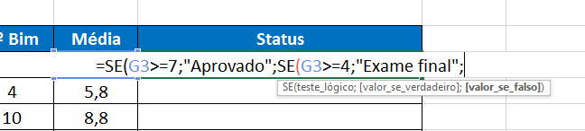
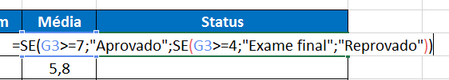
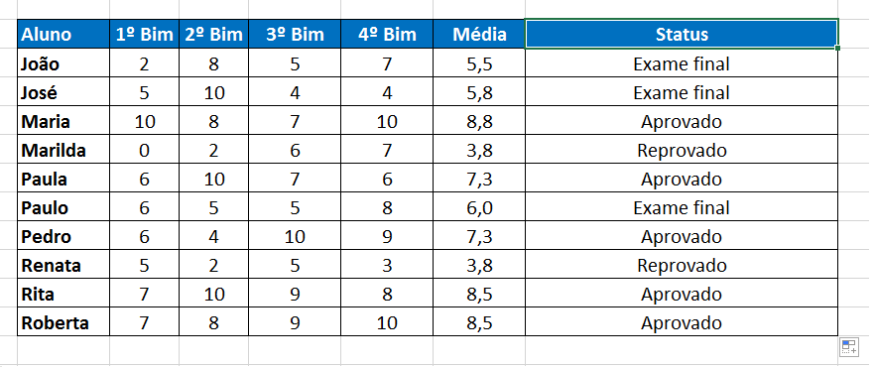
Normalmente já colocaríamos o segundo argumento, mas vamos abrir outro SE e, só então, colocar o segundo argumento (este não necessita de “=”):SE(G3>=4;”Exame final”;
Por fim, vamos colocar a última possibilidade: “Reprovado”. O último argumento não carece do SE.

